Slide 1
論發怒
馬太福音 5:17-26
成偉邦傳道
21/3/2021 雪梨華人基督教會

Slide 2
耶穌來成全律法 (馬太5:17-20)
¹⁷ 莫想我來要廢掉律法和先知，我來不是要廢掉，乃是要成全。¹⁸ 我實在告訴你們：就是到天地都廢去了，律法的一點一畫也不能廢去，都要成全。¹⁹ 所以，無論何人廢掉這誡命中最小的一條，又教訓人這樣做，他在天國要稱為最小的；但無論何人遵行這誡命，又教訓人遵行，他在天國要稱為大的。²⁰ 我告訴你們：你們的義若不勝於文士和法利賽人的義，斷不能進天國。

Slide 3
耶穌來成全律法 (馬太5:17-20)
¹⁷ 莫想我來要廢掉律法和先知，我來不是要廢掉，乃是要成全。¹⁸ 我實在告訴你們：就是到天地都廢去了，律法的一點一畫也不能廢去，都要成全。¹⁹ 所以，無論何人廢掉這誡命中最小的一條，又教訓人這樣做，他在天國要稱為最小的；但無論何人遵行這誡命，又教訓人遵行，他在天國要稱為大的。²⁰ 我告訴你們：你們的義若不勝於文士和法利賽人的義，斷不能進天國。

Slide 4
馬太福音 5:17-48
引言：耶穌來要成全律法…… (5:17-20)
  論 發怒 (5:21-26)
  論 姦淫 (5:27-30)
  論 休妻 (5:31-32)
  論 起誓 (5:33-37)
  論 公道 (5:38-42)
  論 愛人 (5:43-47)
總結：所以你們要完全，像你們的天父完全一樣。 (5:48)

Slide 5
論發怒 (馬太5:21-26)
發怒等同殺人 (5:21-22)
新生命的要求 (5:23-26)
基督群體 (5:23-24)
一般情況 (5:25-26)

Slide 6
發怒等同殺人 (馬太 5:21-22)
²¹你們聽見有吩咐古人的話說：『不可殺人』，又說：『凡殺人的難免受審判。』²² 只是我告訴你們，凡向弟兄(姊妹) 動怒的，難免受審判；凡罵弟兄(姊妹) 是拉加的，難免公會的審斷；凡罵弟兄(姊妹)是魔利的，難免地獄的火。

Slide 7
發怒等同殺人 (馬太 5:21-22)
²¹你們聽見有吩咐古人的話說：『不可殺人』，又說：『凡殺人的難免受審判。』²² 只是我告訴你們，凡向弟兄(姊妹) 動怒的，難免受審判；凡罵弟兄(姊妹) 是拉加的，難免公會的審斷；凡罵弟兄(姊妹)是魔利的，難免地獄的火。

Slide 8
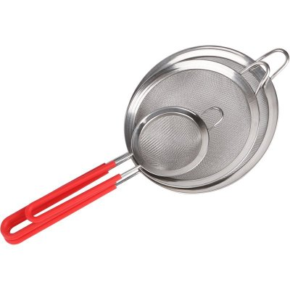
保羅和三個篩子
汙穢的言語一句不可出口，只要隨事說造就人的好話，叫聽見的人得益處。(弗4:29)
第一個篩子叫 “真實”
第二個篩子叫 “善意”
第三個篩子叫 “重要”

Slide 9
馬太福音 5:23-24
²³ 所以，你在祭壇上獻禮物的時候，若想起弟兄向你懷怨，²⁴ 就把禮物留在壇前，先去同弟兄和好，然後來獻禮物。

Slide 10
馬太福音 5:23-24
²³ 所以，你在祭壇上獻禮物的時候，若想起弟兄向你懷怨，²⁴ 就把禮物留在壇前，先去同弟兄和好，然後來獻禮物。

Slide 11
……所以……
…… 凡向弟兄動怒的，難免受審判；凡罵弟兄是拉加的，難免公會的審斷；凡罵弟兄是魔利的，難免地獄的火。²³ 所以，你在祭壇上獻禮物的時候，若想起弟兄向你懷怨，²⁴ 就把禮物留在壇前，先去同弟兄和好，然後來獻禮物。

Slide 12
我們要建立
怎樣的粵語堂？

Slide 13
我們的粵語堂
⁸ 凡事都不可虧欠人，唯有彼此相愛，要常以為虧欠。因為愛人的，就完全了律法。⁹ 像那「不可姦淫，不可殺人，不可偷盜，不可貪婪」，或有別的誡命，都包在「愛人如己」這一句話之內了。¹⁰ 愛是不加害於人的，所以愛就完全了律法。 (羅13:8-10)

Slide 14
完

